Slide 1
בחירה של דרך שליחת SMS

Slide 2
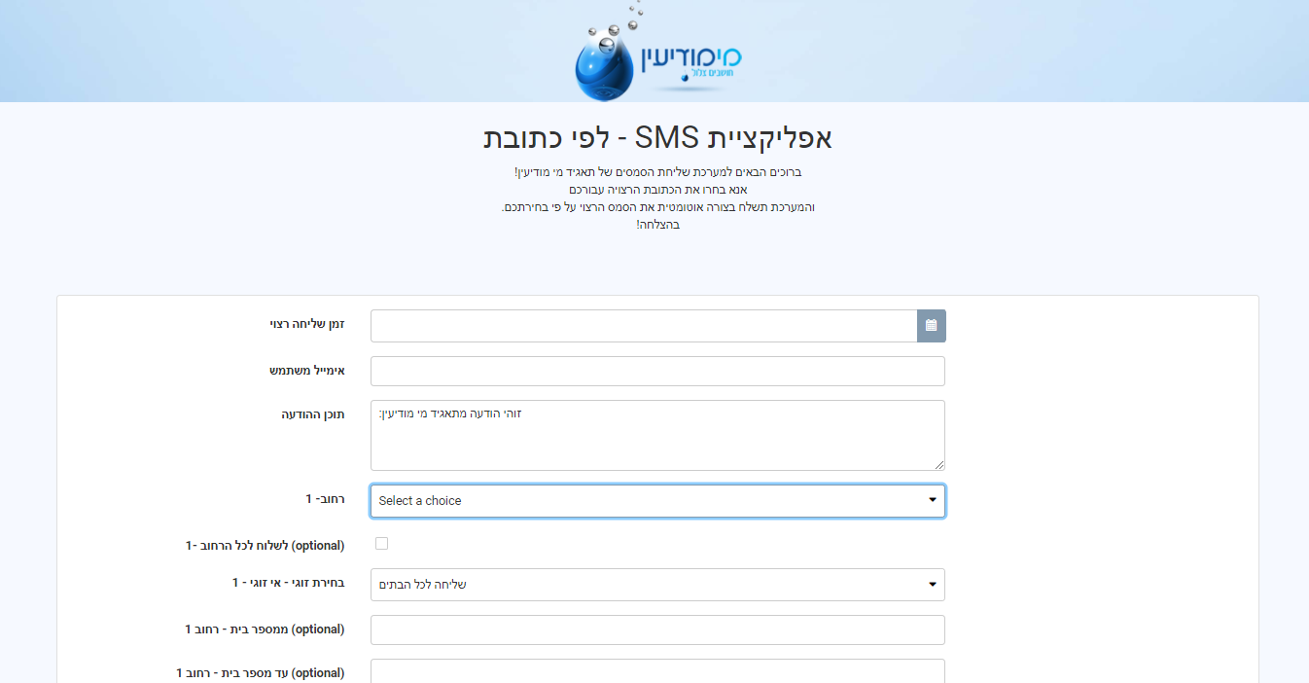
מילוי פרטים רצויים למשלוח,
כולל אימייל לאישור אבטחתי

Slide 3
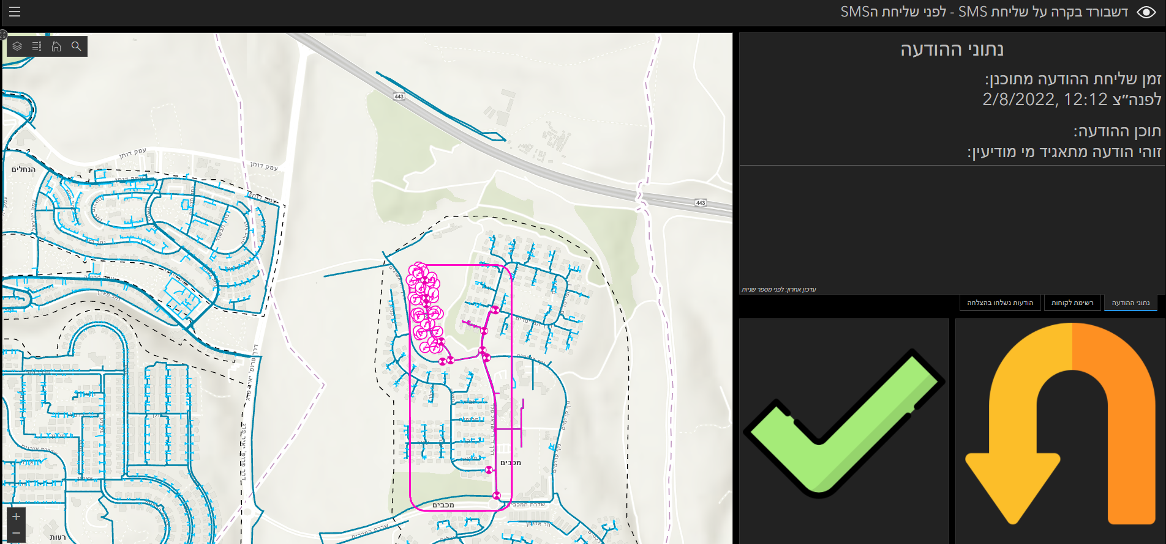
דוגמא לדשבורד בקרה לפני שליחת ההודעות, לאיזה לקוחות, ואיפה בדיוק יישלחו ההודעות
במידה ורוצים לשלוח, לוחצים על הוי הירוק

Slide 4
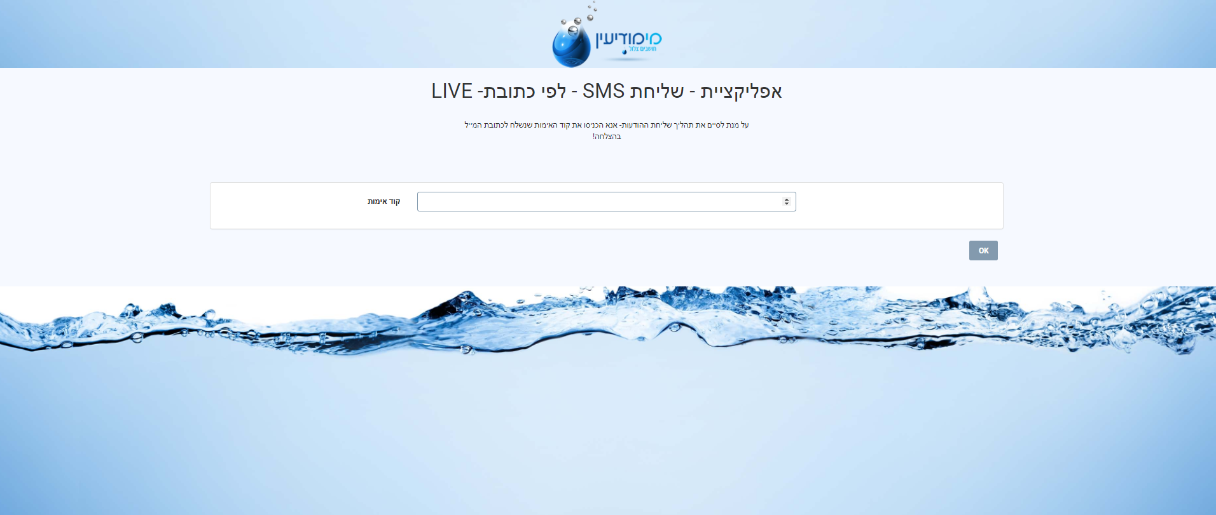
מכניסים את קוד האימות שיישלח רק למיילים מורשים
והמערכת שולחת בצורה אוטומטית ללקוחות

Slide 5
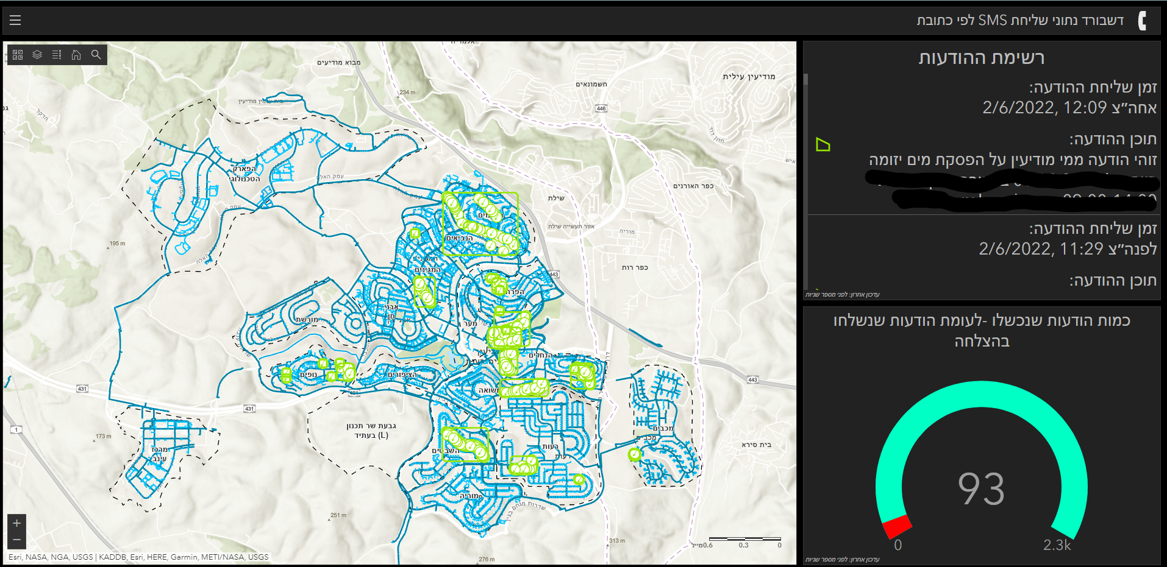
זהו דשבורד ניהולי עבור כל המקומות בהן נשלחו הודעה

